Slide 1

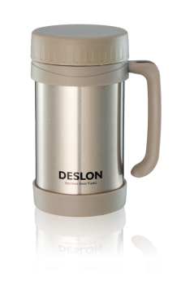
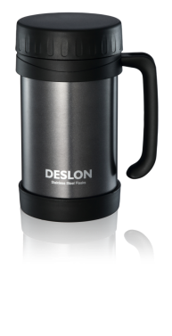
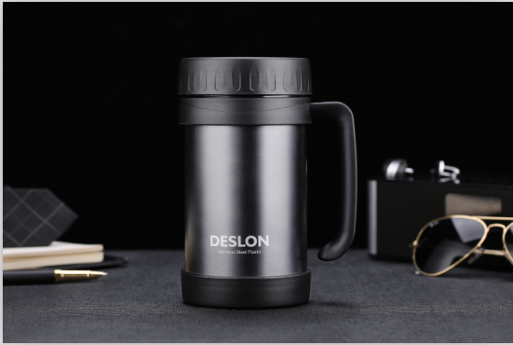
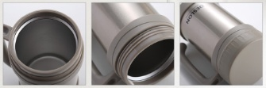
新价格
｜德世朗杯壶—品尚系列｜产品介绍
DLGB-500GD/GY
朗格办公真空杯 金色/灰色
产品容量：500ml
杯口内径：7.3cm
材 质：奥氏体型不锈钢06Cr19Ni10（食品接触用）
塑 料 件：PP（食品接触用）
密 封 圈：硅胶（食品接触用）
保温性能：50℃（6小时）
----------------------------------------------------------
零 售 价：156.00元
批 发 价：43.00元
----------------------------------------------------------
产品特点：
1.杯壶内壁采用304不锈钢；
2.杯盖采用进口标准的食品级材质，确保您健康安全使用；
3.杯口宽边设计饮用更舒适，操作更方便快捷，容易清洗；
4.杯底采用包边设计，放置时保护杯身及稳定的作用；
5.手柄根据人体力学原理设计，符合人们的日常手握习惯。

